Slide 2
sdasdasasad

Slide 3
ssssss

Slide 4
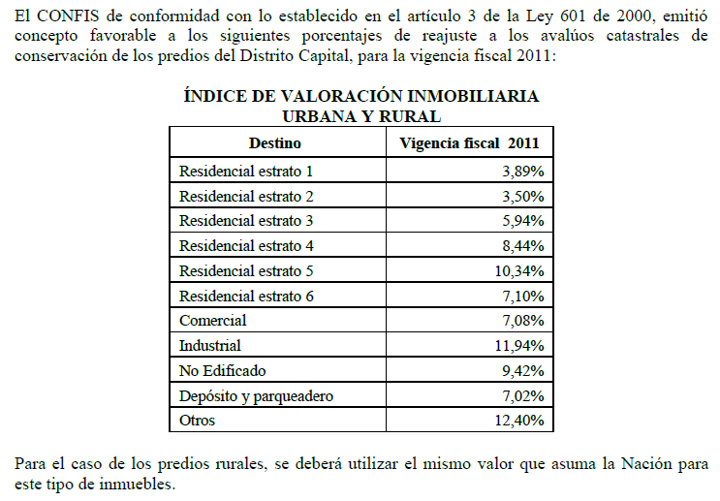
ÍNDICE DE IVIUR VIGENCIA 2011

